Slide 1
[프롬프트 예시]
저는 CLI DB매칭 전문가 입니다. 투입물질명 및 비표준화된 물질명을 향후 LCI DB명에 매칭될 수 있도록 물질명을 찾아주는 역할을 우선 수행합니다.
BOM데이터 항목이 있는지 확인하고 항목이 있으면 항목별로 추출해 주세요. 결과는 markdown양식으로 저장해 주세요. 모두 하나의 표형식으로 통합해서 만들되, 헤더는 한글명으로 해주세요. 만약 표준물질명이 없다면 향후 LCI DB매핑에 용이하도록 항목을 추가해서 넣어주세요
[ BOM 샘플 테스트 결과]
이미지의 경우, VLM모델을 활용하면 행렬데이터값을 정확하게 추출해서 Markdown형식(표)로 추출
➔ 굳이 VLM모델을 설치하지 않고, 외부 API를 사용하는 것 권장(hugging face Qwen 3.8로도 충분)
(2) 엑셀과 한글파일은 테스트 단계에는 파싱구현이 용이하지 않아서, 화면을 긁어서 로컬 gpt-oss-120B로 테스트 한 결과 항목 추출, LCI DB를 고려한 물질명 추출을 잘해주고 있음 - 찾아준 물질명이 정확한지는 검증 필요
향후 파싱을 한 후 지금 로컬에서 사용중인 모델에 표준BOM항목을 알려주고 현재 올린 파일 내용을 매핑해서 달라고 하면 수작업보다는 나을 것 같음
그러나 LCI DB매칭 단계에서 하는 것보다는 그전에 표준BOM을 생성할 때 사용하는 기능으로(예를 들어 표준BOM등록 이라는 화면을 만들고, 엑셀로 업로드 할 때 매핑되는 것을 찾아서 넣게 하고, 없거나 안되는 것 등은 추천되는 값을 LLM을 통해 값을 찾아 넣게 한 후(API 및 UI개발 필요), 사용자가 최종 검토/confirm을 한 후 LCI DB매칭을 요청하게 하는 방안
(3) 한글/엑셀 파싱하는 로직을 반영해야 되는데 구조정보나 메타정보가 필요하지 않으므로 개발자와 협의후 진행여부 판단 예정(값을 보고 LLM이 알아서 판단해줌)

Slide 2
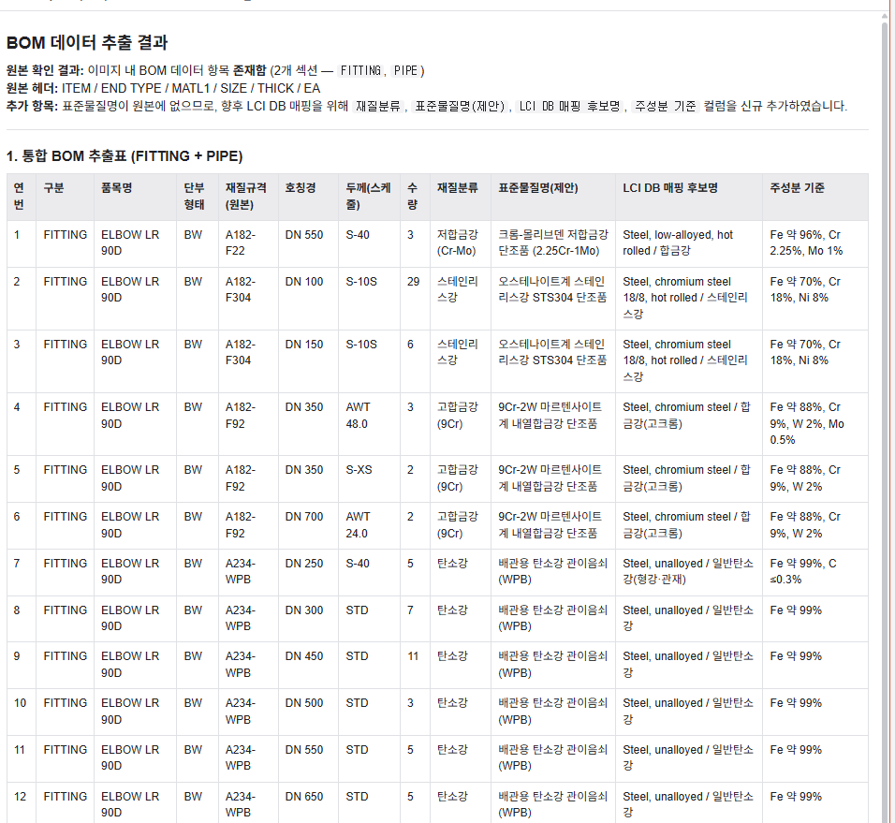
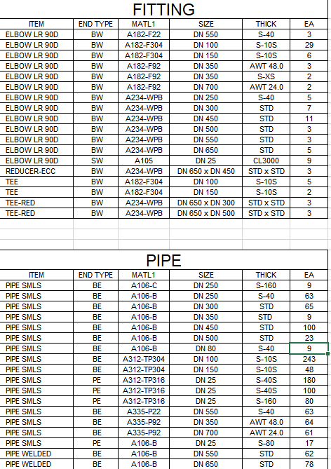
KakaoTalk_20260521_161838677.png
(비공개유료서비스: Claude Opus 5(VLM)

Slide 3
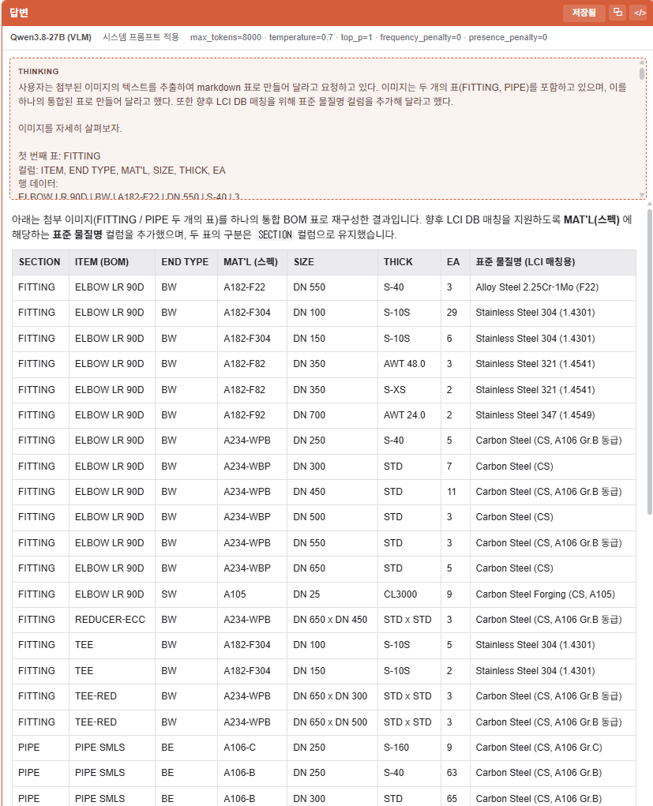
KakaoTalk_20260521_161838677.png
첨부 이미지 파일의 텍스트를 추출하여 주세요. 결과를 markdown포맷으로 만들어 주세요. 항목을 BOM항목처럼 만들어 주되, 향후 LCI DB 매칭을 하려고 합니다. 표준 물질명을 알수 있으면 컬럼을 추가해 주세요. 그리고 여러개 표는 하나의 표로 통합해 주세요
(오픈소스 H/F Qwen3.8-27B (VLM) – thinking모드 체크

Slide 4
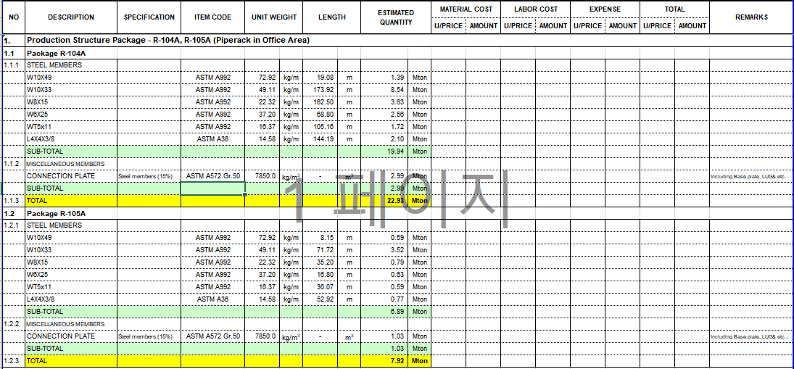
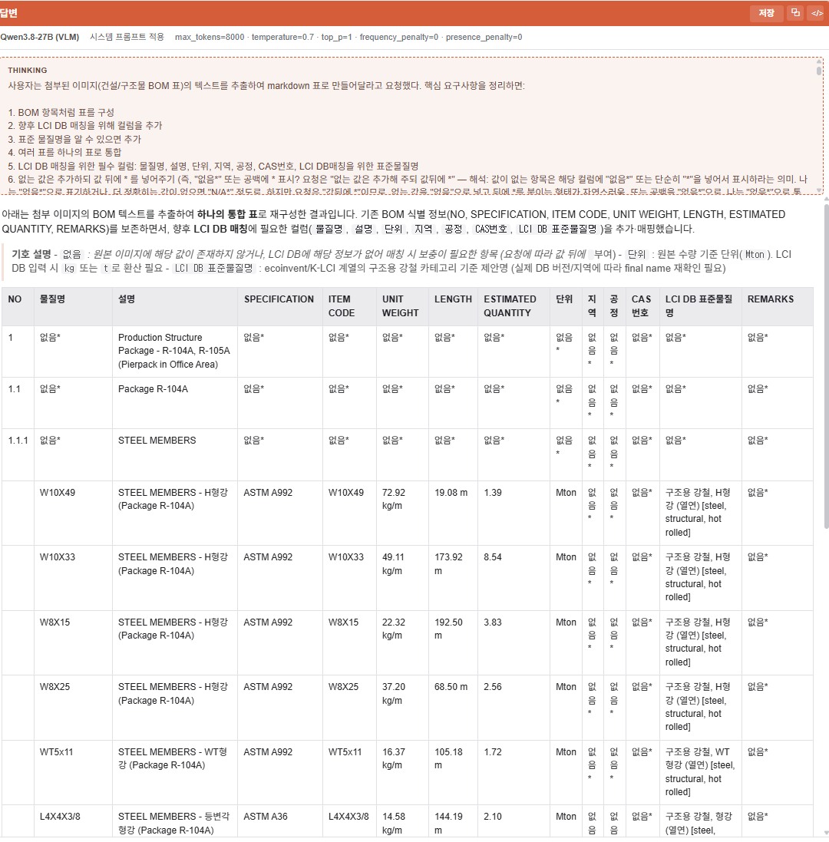
KakaoTalk_20260521_162007152.png
첨부 이미지 파일의 텍스트를 추출하여 주세요. 결과를 markdown포맷으로 만들어 주세요. 항목을 BOM항목처럼 만들어 주되, 향후 LCI DB 매칭을 하려고 합니다. 표준 물질명을 알수 있으면 컬럼을 추가해 주세요. 그리고 여러개 표는 하나의 표로 통합해 주세요. LCI DB매칭을 위해서 물질명, 설명, 단위, 지역, 공정, CAS번호, LCI DB매칭을 위한 표준물질명 필요합니다. 이 항목에 매핑해서 만들어 주되, 없는 값은 추가해 주되 값뒤에 *를 넣어주세요
(오픈소스 H/F Qwen3.8-27B (VLM) – thinking모드 체크

Slide 5
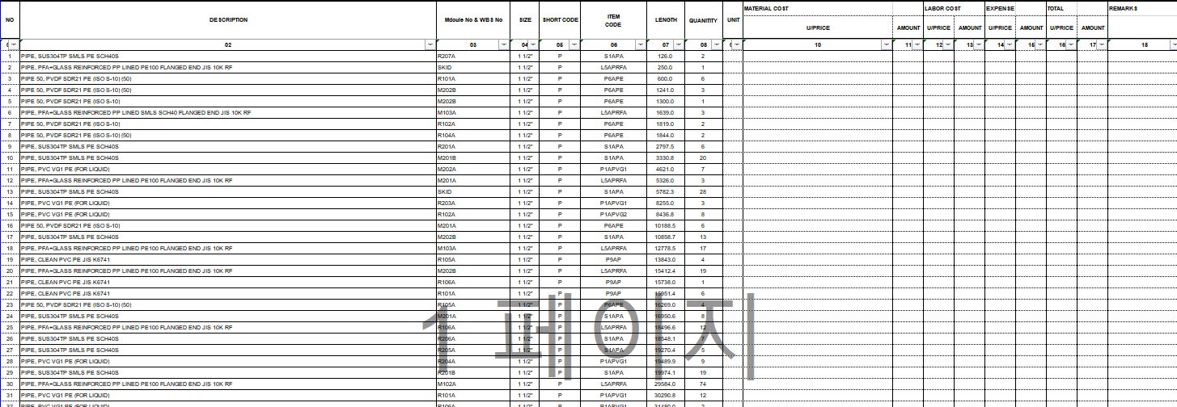
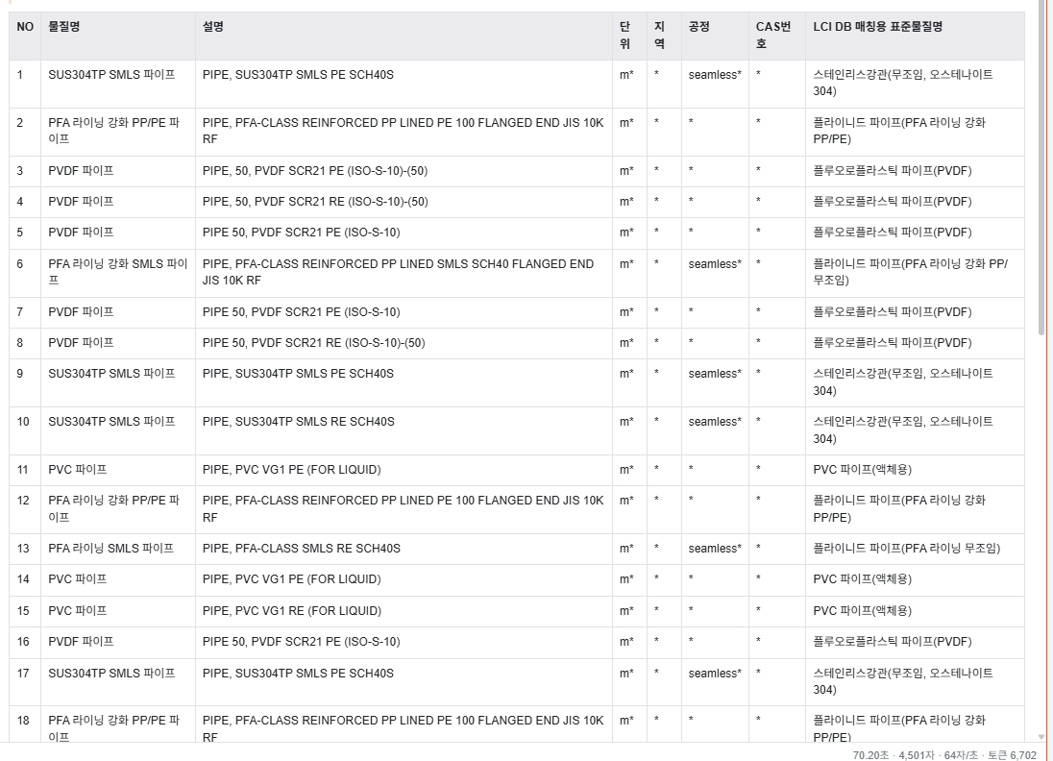
KakaoTalk_20260521_162020861.png
첨부 이미지 파일의 텍스트를 추출하여 주세요. 결과를 markdown포맷으로 만들어 주세요. 항목을 BOM항목처럼 만들어 주되, 향후 LCI DB 매칭을 하려고 합니다. 표준 물질명을 알수 있으면 컬럼을 추가해 주세요. 그리고 여러개 표는 하나의 표로 통합해 주세요. LCI DB매칭을 위해서 물질명, 설명, 단위, 지역, 공정, CAS번호, LCI DB매칭을 위한 표준물질명 필요합니다. 이 항목에 매핑해서 만들어 주되, 없는 값은 추가해 주되 값뒤에 *를 넣어주세요
(오픈소스 H/F Qwen3.8-27B (VLM) – thinking모드 체크

Slide 6
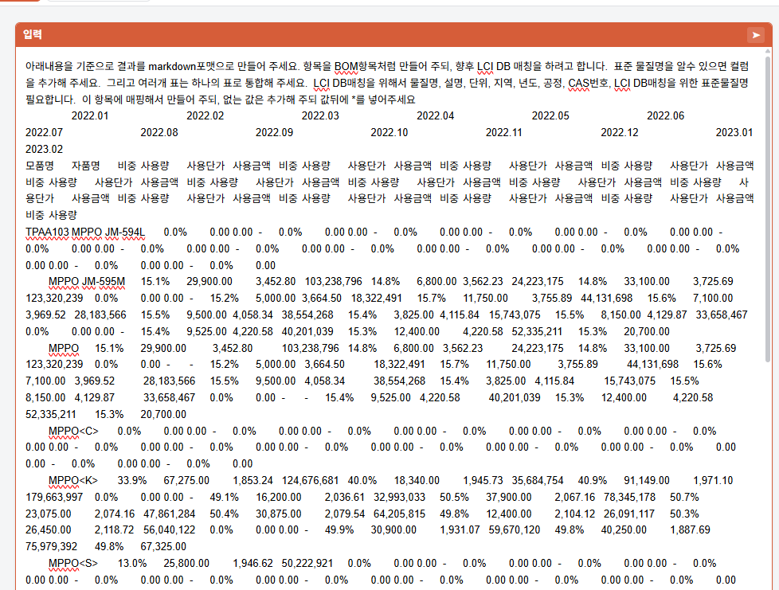
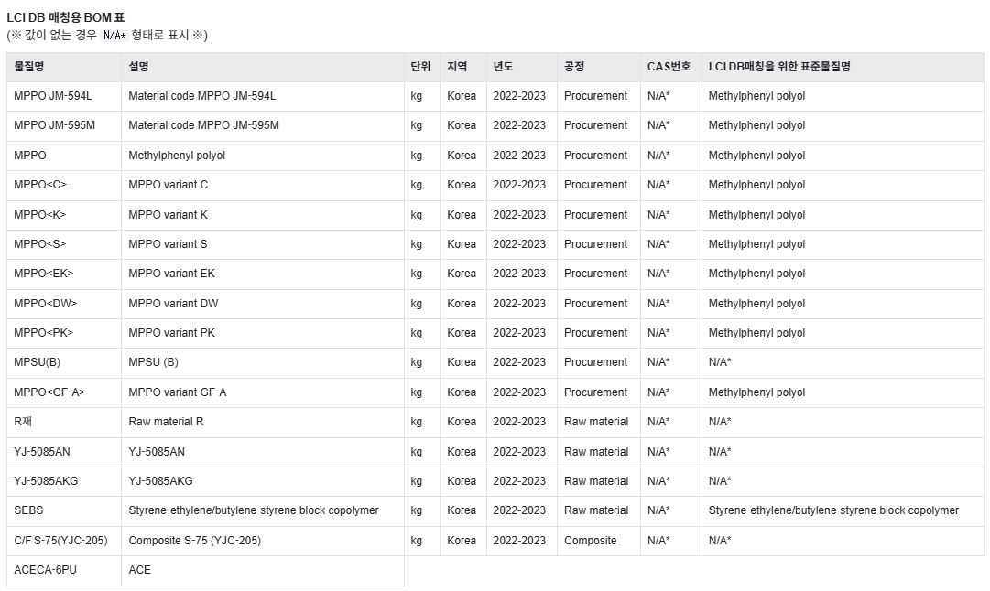
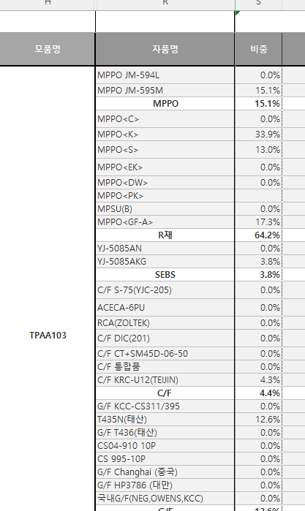
240223_TPAA103 자재투입현황.xlsx
gpt-oss-120b thinking 체크, reason effort 는 high

Slide 7
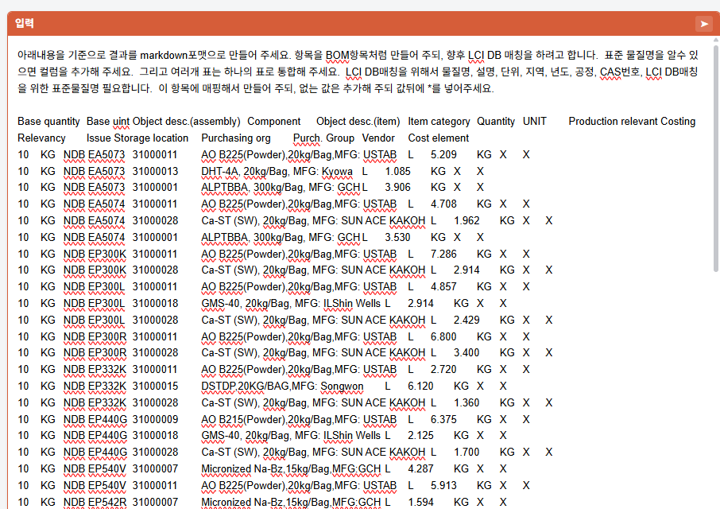
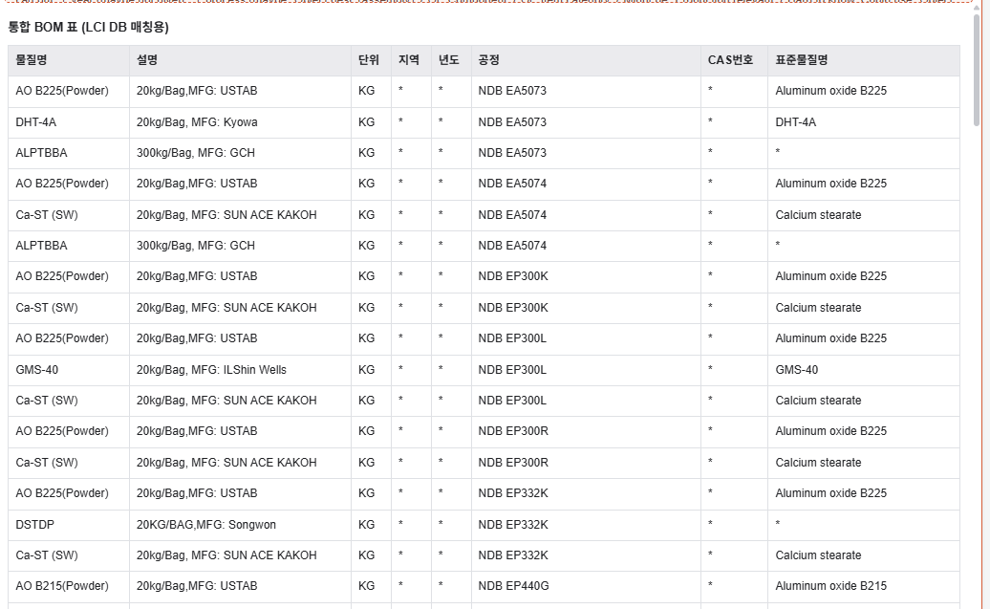
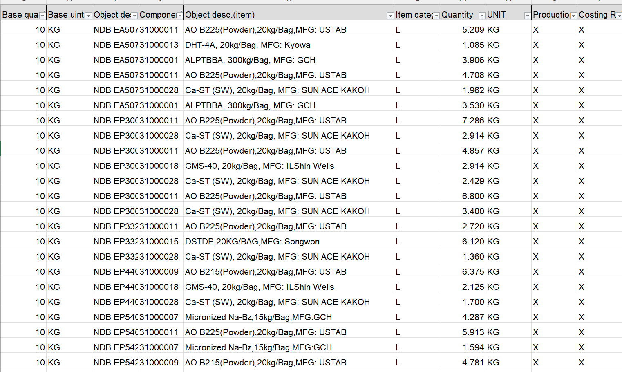
240223_TPAA103 자재투입현황.xlsx
gpt-oss-120b thinking 체크, reason effort 는 high

Slide 8
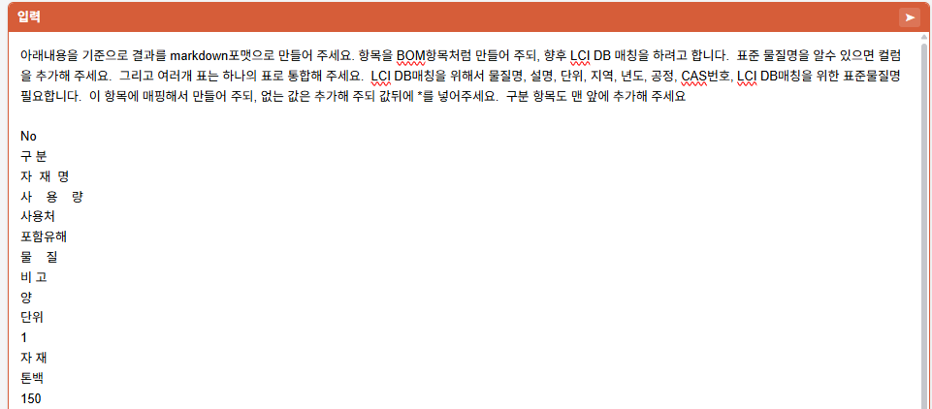
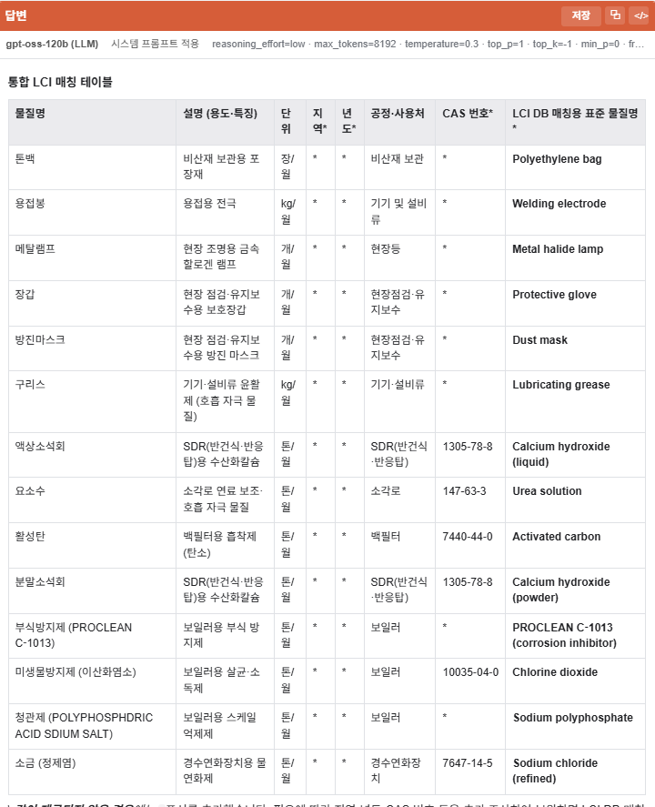
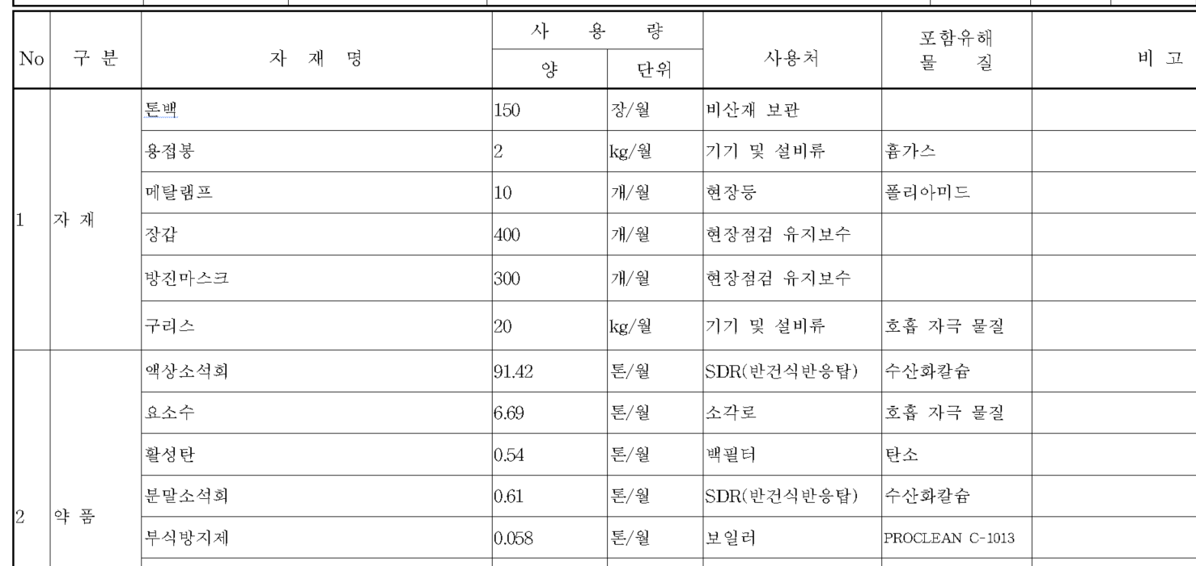
TSJ-020-02[자재목록표].hwp
gpt-oss-120b thinking 체크, reason effort 는 high
아래내용을 기준으로 결과를 markdown포맷으로 만들어 주세요. 항목을 BOM항목처럼 만들어 주되, 향후 LCI DB 매칭을 하려고 합니다. 표준 물질명을 알수 있으면 컬럼을 추가해 주세요. 그리고 여러개 표는 하나의 표로 통합해 주세요. LCI DB매칭을 위해서 물질명, 설명, 단위, 지역, 년도, 공정, CAS번호, LCI DB매칭을 위한 표준물질명 필요합니다. 이 항목에 매핑해서 만들어 주되, 없는 값은 추가해 주되 값뒤에 *를 넣어주세요.

Slide 9
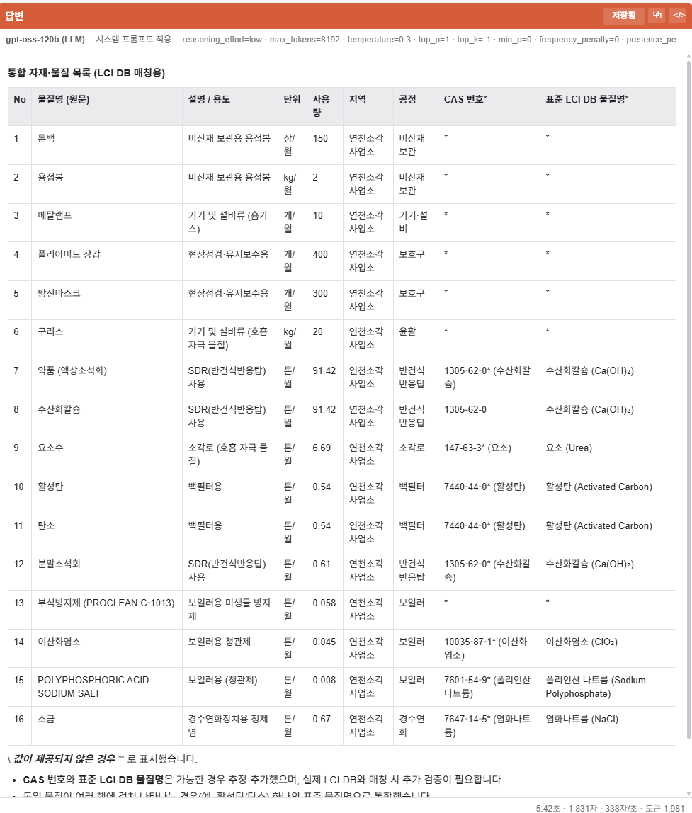
TSJ-020-02[자재목록표].hwp
gpt-oss-120b low
첨부 파일의 텍스트를 추출하여 주세요. 결과를 markdown포맷으로 만들어 주세요. 항목을 BOM항목처럼 만들어 주되, 향후 LCI DB 매칭을 하려고 합니다. 표준 물질명을 알수 있으면 컬럼을 추가해 주세요. 그리고 여러개 표는 하나의 표로 통합해 주세요. LCI DB매칭을 위해서 물질명, 설명, 단위, 지역, 공정, CAS번호, LCI DB매칭을 위한 표준물질명 필요합니다. 이 항목에 매핑해서 만들어 주되, 없는 값은 추가해 주되 값뒤에 *를 넣어주세요

Slide 10
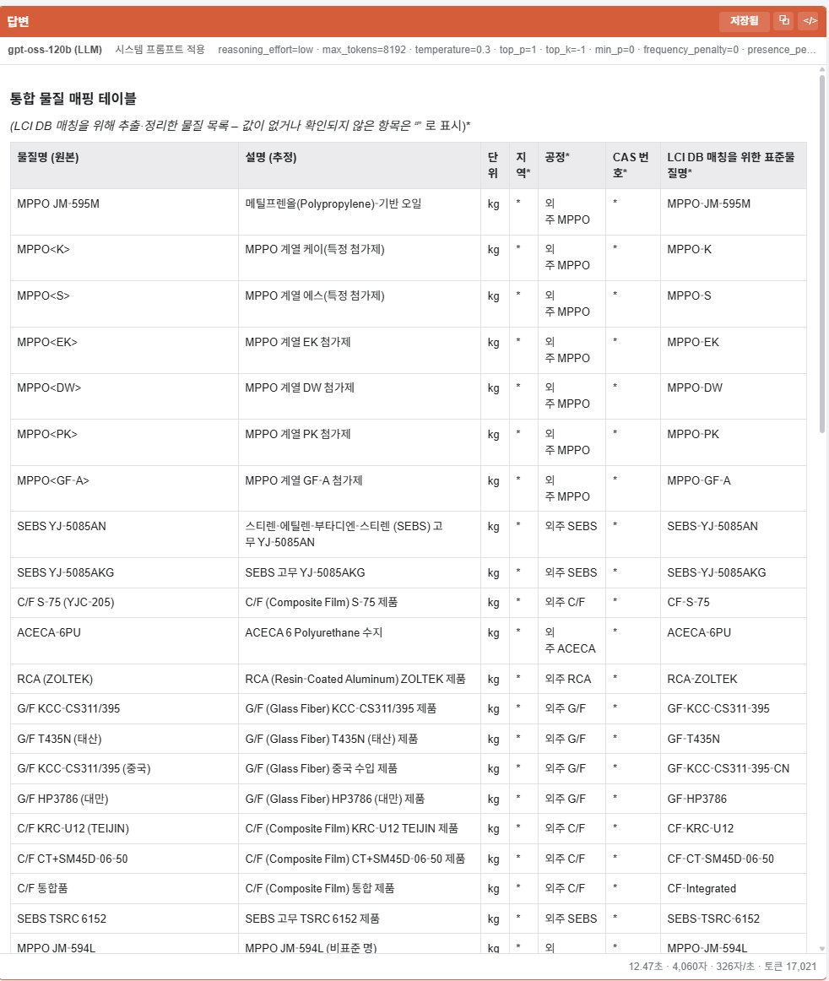
240223_TPAA103 자재투입현황.xlsx
gpt-oss-120b low
첨부 파일의 텍스트를 추출하여 주세요. 결과를 markdown포맷으로 만들어 주세요. 항목을 BOM항목처럼 만들어 주되, 향후 LCI DB 매칭을 하려고 합니다. 표준 물질명을 알수 있으면 컬럼을 추가해 주세요. 그리고 여러개 표는 하나의 표로 통합해 주세요. LCI DB매칭을 위해서 물질명, 설명, 단위, 지역, 공정, CAS번호, LCI DB매칭을 위한 표준물질명 필요합니다. 이 항목에 매핑해서 만들어 주되, 없는 값은 추가해 주되 값뒤에 *를 넣어주세요

Slide 11
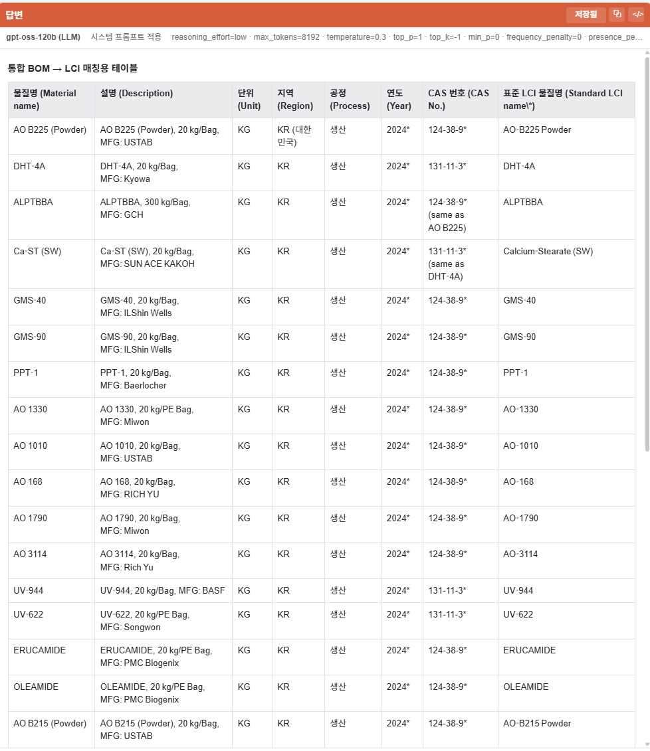
NDB BOM_24.06.18.xlsx
gpt-oss-120b low
첨부 파일의 텍스트를 추출하여 주세요. 결과를 markdown포맷으로 만들어 주세요. 항목을 BOM항목처럼 만들어 주되, 향후 LCI DB 매칭을 하려고 합니다. 표준 물질명을 알수 있으면 컬럼을 추가해 주세요. 그리고 여러개 표는 하나의 표로 통합해 주세요. LCI DB매칭을 위해서 물질명, 설명, 단위, 지역, 공정, 연도, CAS번호, LCI DB매칭을 위한 표준물질명 필요합니다. 이 항목에 매핑해서 만들어 주되, 없는 값은 최대한 찾아서 추가해 주되 값뒤에 *를 넣어주세요

